Slide 1
Репрессированное духовенство
Вытегорского района

Slide 2
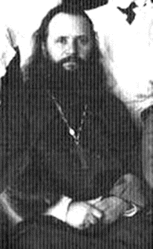
Протоиерей Марков Стефан Константинович

Slide 3
Протоиерей Марков Стефан Константинович
Родился в 1868 г. в д. Выгозеро Заонежского р-на Олонец. губ. В 1888 г. окончил Олонецкую духовную семинарию. С 1.09.1888 надзиратель Каргопольского Духовного Училища. 22.12. 1891 рукоположен во священника Воскре­сенского собора г. Вытегры. 16 апреля 1913 г. возведен в сан протоиерея. С 15.08.1894 г. — законоучитель Вытегорской прогимназии (в 1910­ преобразована в гимназию). В 1892—1900 гг. — делопроизводитель Вытегорского уездного отделения Олонецкого Епархиального училищного совета, с июля 1903 г. — казначеи отделения, с 1909 г. избран членом благочиннинского Совета (с 1909 по 1911 г. ). Протеирей Воскресенского собора г. Вытегры 16.04.1913 - 1937 г.
Проживал: г. Вытегра Лен. обл. Арестован 22 декабря 1937 г. Особой тройкой УНКВД ЛО 29 декабря 1937 г. приговорен по ст. ст. 58-2-9-10-11 УК РСФСР к высшей мере наказания. Расстрелян в г. Ленинград 8 января 1938 г.

Slide 4
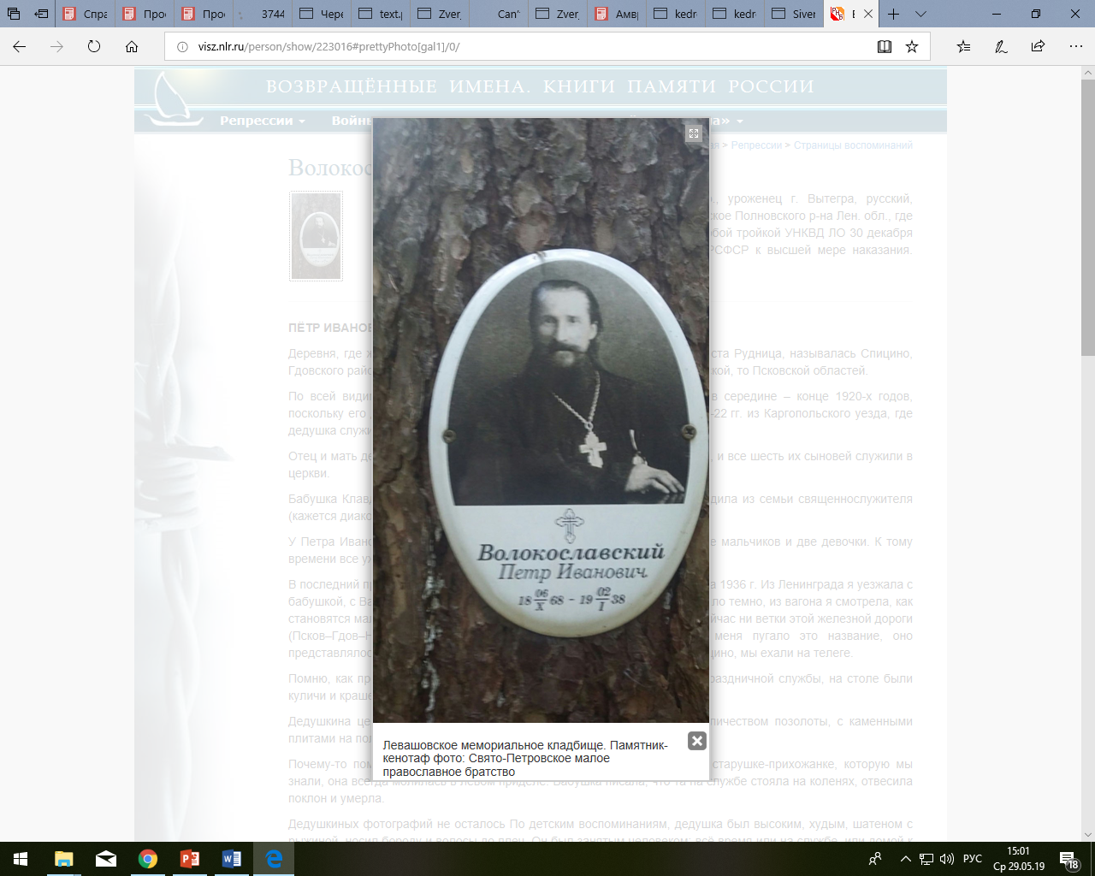
Священник Волокославский Петр Иванович

Slide 5
Священник Волокославский Петр Иванович
Волокославский Петр Иванович, 1868 г. р., уроженец г. Вытегра, священник церкви в с. Руднинское Полновского р-на Лен. обл., где и проживал. Арестован 6 декабря 1937 г. Особой тройкой УНКВД ЛО 30 декабря 1937 г. приговорен по ст. ст. 58-10-11 УК РСФСР к высшей мере наказания. Расстрелян в г. Ленинград 2 января 1938 г.

Slide 6
Священник Повинский Василий Михайлович
Повинский Василий Михайлович, 1914 г. р., уроженец г. Вытегра, священник, проживал: д. Щетинино Береговского с/с Кирилловского р-на Лен. обл. Арестован 9 сентября 1937 г. Особой тройкой УНКВД ЛО 9 октября 1937 г. приговорен по ст. 58-10 УК РСФСР к высшей мере наказания. Расстрелян в г. Ленинград 11 октября 1937 г.

Slide 7
Священник Добромыслов Александр Николаевич
Родился 22 марта 1891 году в деревне Погост Кондушского сельсовета Вытегорского района Вологодской области в семье священника. Окончил Олонецкую духовную семинарию. С 1915 г. по 1917 г. служил псаломщиком, с 1917 г. по 1937 г. (до момента ареста) – священником.
Был женат на Добромысловой Анне Николаевне 1891 года рождения. Имел 2-х детей. Сын Николай (1920 года рождения) на момент ареста 16.09.1937 г. учился в Лодейнопольском мед.техникуме, проживал там же. Дочь Нина – 1926 года рождения.
В 1928 г. Александр Николаевич служил в тыловом ополчении.
В 1930 г. был арестован по распоряжению Лодейнопольского ОГПУ, просидел под следствием 1 месяц, после чего был выпущен.
На момент ареста в 1937 г. местом жительства являлась деревня Низ Оштинского сельсовета Вытегорского района Ленинградской области. Служил в Никольской церкви Оштинского прихода.
Был арестован 16.09.1937 г. Оштинским РО НКВД. Содержался под арестом в КПЗ Оштинского РОМ НКВД ЛО.
.

Slide 8
Священник Добромыслов Александр Николаевич
На Александра Добромыслова Оштинским РО НКВД было заведено групповое дело №947 24/37 г. по которому священнику и еще 6 человекам было предъявлено обвинение в участии в контрреволюционной группе церковников Оштинского сельсовета, ставившей своей задачей проведение контрреволюционной агитации среди населения против мероприятий РКП(и) и сов. власти, развал колхозов и переход к единоличным хозяйствам, срыв предстоящих выборов Советов. В выписке из протокола заседания особой Тройки НКВД ЛО №131 от 01.11.1937 г. в пункте обвинения значится, что Александр Николаевич Добромыслов «организовал к.-р. группу из бывш. кулаков и антисоветчиков. Собирал сборища участников к.-р. группы, где подвергал резкой критике политику ВКП/б/ и сов. власти, давал указания последним на проведение к.-р. работы среди населения. Весной 1937 г. в момент эпидемических заболеваний (тиф и др.) 3 — 5 мая с участниками к.-р. группы ЭНОХОВЫМ и ЩЕКИНЫМ организовал хождение по квартирам верующих с крестом и этим способствовал распространению эпидемических заболеваний. Вел к.-р. агитацию против проводимых мероприятий ВКП/б/ и соввласти в деревне, в 1937 г. вел к.-р. агитацию против реализации займа «На укрепление обороны СССР»». Особая Тройка НКВД ЛО постановила священника Александра Добромыслова расстрелять. 5 ноября 1937 г. отец Александр приговор был приведен в исполнение.
Священник Александр Николаевич Добромыслов был реабилитирован Постановлением №44-ус-176/56 от 10 декабря 1958 года Президиума Вологодского областного суда.

Slide 9
Священник Петров Иван Васьянович
Петров Иван Васьянович (1886) Дата рождения: 1886 г. Место рождения: дер. Чурилово Вытегорского р-на Лен. обл.
Профессия / место работы: священник. Место проживания: с. Вознесенье Вознесенского р-на Лен. Обл. Мера пресечения: арестован. Дата ареста: 9 декабря 1937 г. Обвинение: по ст. ст. 58-2-6-8-9-10-11 УК РСФСР. Осуждение: 29 декабря 1937 г. Осудивший орган: Особой тройкой УНКВД ЛО. Статья: 58, п. 2-6-8-9-10-11 УК РСФСРПриговор: ВМН. Дата расстрела: 8 января 1938 г. Место смерти: г. Ленинград.
Источники данных: БД "Жертвы политического террора в СССР"; Ленинградский мартиролог: 1937-1938

Slide 10
Священник Мясников Константин Алексеевич
Мясников Константин Алексеевич, 1890 г. рожд., уроженец г. Белозерска Ленин. обл., русский, беспартийный, священник, проживал: Ундозерский погост Вытегорского р-на Ленин. обл.
Арестован 23 августа 1937 г.
Особой «тройкой» при УНКВД ЛО 4 ноября 1937 г. приговорен по ст. 58-7-10-11 УК РСФСР к высшей мере наказания.
Расстрелян в г. Ленинград 12 ноября 1937 г. «ЛМ»-3

Slide 11
Священник Савичев Александр Федорович
Савичев Александр Федорович, 1890 г. р., уроженец д. Мигуевская Вытегорского р-на Лен. обл., священник в д. Городок Кирилловского р-на Лен. обл. Арестован 14 сентября 1937 г. Особой тройкой УНКВД ЛО 4 октября 1937 г. приговорен по ст. ст. 58-10-11 УК РСФСР (за "участие в контрреволюционной повстанческой организации церковников") к высшей мере наказания. Расстрелян в г. Ленинград 9 октября 1937 г.

Slide 12
Священник Каблуков Григорий Васильевич
Каблуков Григорий Васильевич, 1890 г. р., уроженец д. Карданга Вытегорского р-на Лен. обл., домовладелец, б. торговец, священник, проживал: г. Белозерск. Арестован 22 августа 1937 г. Особой тройкой УНКВД ЛО 4 октября 1937 г. приговорен по ст. ст. 58-10-11 (за "участие в контрреволюционной повстанческой организации церковников") УК РСФСР к высшей мере наказания. Расстрелян в г. Ленинград 9 октября 1937 г.

Slide 13
Священник Преображенский Александр Васильевич
Преображенский Александр Васильевич (1872)
Дата рождения: 1872 г. Место рождения: Ленинградская обл., Вытегорский р-н, с. Ковское
Образование: духовное. Профессия / место работы: священник
Место проживания: г. Воткинск. Где и кем арестован: Удмуртская АССР, г. Воткинск.
Мера пресечения: арестован. Дата ареста: 9 марта 1942 г. Осуждение: 26 сентября 1942 г. Приговор: Высылка 5 лет. Дата реабилитации: 17 мая 1989 г.
Источники данных: БД "Жертвы политического террора в СССР"; Книга памяти Республики Удмуртия; БД «Новомученики и исповедники Русской Православной Церкви XX века»

Slide 14
Диакон Волокославский Алексей Иванович
Волокославский Алексей Иванович, 1874 г. р., уроженец д. Гаукский Погост Пудожского р-на Карельской АССР, диакон Вытегорской церкви, проживал: г. Вытегра. Арестован 21 декабря 1937 г. Особой тройкой УНКВД ЛО 29 декабря 1937 г. приговорен по ст. ст. 58-2-9-10-11 УК РСФСР к высшей мере наказания. Расстрелян в г. Ленинград 8 января 1938 г.

Slide 15
Диакон Емельян Васильевич Энохов
Энохов Емельян Васильевич родился 21 августа 1879 года в деревне Тудозеро Тудозерского с/совета Вытегорского района Ленинградской области в семье земского учителя. Местом его служения являлась Никольская церковь Оштинского с/совета Вытегорского района. До революции он служил псаломщиком, после революции 1917 г. – диаконом. В п.11 «Образование» анкеты арестованного 17 сентября 1937 г. говорится: «окончил духовное училище, получил специальность дьякона».
Был женат. Жена — Энохова Александра Михайловна, 1879 года рождения. Имел детей: сына Димитрия и дочерей Галину и Елизавету. На момент ареста в 1937 г. с ним проживала только нигде не работающая жена. Согласно протоколу допроса от 19 сентября 1937 г., сын Димитрий жил и работал учителем в Хурвышах. О месте нахождения дочерей отец Емельян сообщил, что сведений не имеет.
Местом жительства на момент ареста в 1937 г. являлась д. Погост Оштинского с/совета Вытегорского р-на Ленинградской области.

Slide 16
Диакон Емельян Васильевич Энохов
Энохов Емельян Васильевич был арестован 16.09.1937 г. Содержался в КПЗ Оштинского РОМ НКВД ЛО.
В справке, данной Оштинским с/советом в сентябре 1937 г. значится: «Характеристика на Энохова Емельяна Васильевича 1879 г., проживающего в сторожке при парке культуры Оштинского района Оштинского с/совета рождения. Является руководителем религиозного культа в сане дьякона. С начала революции ведет активную антисоветскую и антиколхозную работу через посредников членов двадцатки Щекина Ив. Мих., Тумасова В.А., Набинецкого Анор Мих., Шарапова Никол. Вас. вместе с добромысловым путем произведения религиозных обрядов».
На Энохова Е.В. Особой Тройкой НКВД ЛО было заведено следственное дело, при чем дело это было групповым. По нему в организации и участии в оштинской группе церковников, ведущей контрреволюционную деятельность и антисоветсвкую агитацию, обвинялось сразу 7 человек, в том числе священник Александр Николаевич Добромыслов, служивший в той же Никольской церкви, сторож Никольской церкви Щекин Иван Михайлович и др

Slide 17
Диакон Емельян Васильевич Энохов
Особой Тройкой НКВД ЛО Энохову Е.В. было предъявлено обвинение в том, что «он будучи враждебно настроен к ВКП/б/ и соввласти, вошел в к.-р. группу церковников, организованную попом ДОБРОМЫСЛОВЫМ и созывал сборища участников к-р. группы на своей квартире. Вел к-р. агитацию среди населения против мероприятий ВКП/б/ и соввласти, клеветал на колхозное строительство и положение трудящихся в СССР. Подготовлял верующих к голосованию за выставленных к-р. группой кандидатов в Советы. Виновным себя ПРИЗНАЛ». Особой Тройкой НКВД ЛО дьякон Емельян Энохов был приговорен к расстрелу (протокол №131 от 01.11.1937 г.). Приговор был приведен в исполнение 5 ноября 1937 г.
Постановлением Президиума Вологодского областного суда от 10 декабря 1958 г. №44-ус-176/58 Энохов Емельян Васильевич был реабилитирован.

Slide 18
Ссылки на источники
https://bessmertnybarak.ru/books/person/28011/
http://visz.nlr.ru/person/show/223015
https://vk.com/topic-1939575_33752588?offset=80
http://kuz3.pstbi.ru/bin/nkws.exe/ans/m/?HYZ9EJxGHoxITYZCF2JMTdG6XbuFc88ctuKW660fdOfVc8qYs00IdOGis8uWeCQ*
https://bessmertnybarak.ru/books/person/28492/
https://bessmertnybarak.ru/books/person/12827/
https://bessmertnybarak.ru/books/person/11290/

